Slide 1
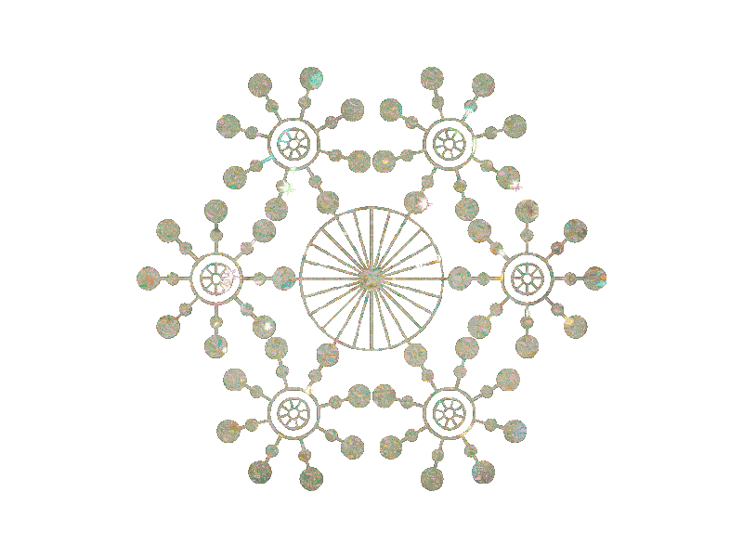
Конкурс на лучшее оформление здания образовательной организации к Новому году «Волшебное зимнее чудо – снежинки»
ГБОУ СОШ № 4 г.о. Чапаевск

Slide 2
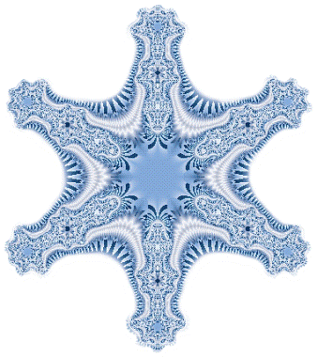
Волшебное зимнее чудо – снежинки
Новый год ― это замечательное время, которое требует соответствующей обстановки. Поэтому многие ломают голову, как украсить дом к новому году
Как же нам украсить школу
К Новогодним праздникам?
Есть фонарики у нас
И, конечно, шарики!
Бусинки, хлопушки, яркие игрушки…
Будем думать, рассуждать –
Школу надо украшать!
Цель – создание новогодней атмосферы посредством оформления фасада здания школы, окон, при помощи поделок, объёмных фигур, плоских картин, рисунков и т.д.
Задачи:
1. изготовить декорации для оформления школы,
2.организовывать совместную творческую деятельность учащихся 1-11 классов, родителей, учителей для проведения праздника Нового года
3. провести презентацию фасада здания для учащихся и родителей школы

Slide 3
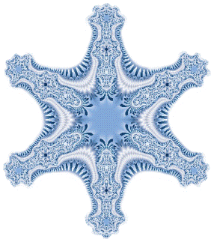
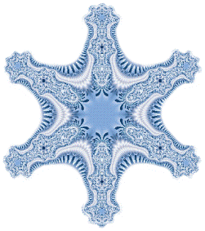
Этапы работы над проектом
I этап (подготовительный)
формирование целей и задач проекта
информирование классных коллективов о начале конкурса.
заседание родительского комитета.
II этап (планирование)
разработка плана действий классов по оформлению фасада школы.
заседание инициативных групп: 1-4кл,
5-7кл, 8-11кл

Slide 4
Этапы работы над проектом
III этап (творческая деятельность)
Мастер-классы по созданию снежинок из бумаги, потолочных плит
Создание снежинок
Украшение классных комнат
Украшение окон
Оформление фасада школы
IV этап (итоги)
Подведение итогов в классах
Итоги на МО классных руководителей
Презентация фасада здания для учащихся и родителей школы

Slide 5
Основная идея оформления - снежинки
Белая снежинка,
Легкая пушинка,
Ты откуда к нам пришла
И подружек привела?
Все теперь они кружатся
В вихре вальса над землей
Дети дедушки мороза
И метели ледяной.

Slide 6
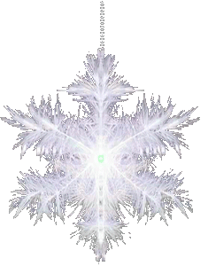
Мастер-класс

Slide 7
Волшебное зимнее чудо – снежинки

Slide 8
Волшебное зимнее чудо – снежинки

Slide 9
Волшебное зимнее чудо – снежинки

Slide 10
Волшебное зимнее чудо – снежинки

Slide 11
Волшебное зимнее чудо – снежинки
Главные герои праздника Дед Мороз, Снегурочка, Снеговик, символ года – сделаны учащимися, родителями и педагогами 4-х классов

Slide 12
Волшебное зимнее чудо – снежинки

Slide 13
Волшебное зимнее чудо – снежинки

Slide 14
Волшебное зимнее чудо – снежинки

Slide 15
Волшебное зимнее чудо – снежинки

Slide 16
Волшебное зимнее чудо – снежинки
Данный проект направлен на:
1. активизацию коллективной творческой деятельности, развитие творческого мышления, креативного видения, воспитание эстетического вкуса учащихся;
2. формирование корпоративной культуры педагогических коллективов;
3. привлечение обучающихся и родителей к совместной творческой деятельности.

Slide 17
Выводы
В ходе работы над оформлением проекта мы научились сотрудничать – вместе планировали работу, работали дружно, помогали друг другу. Работа объединила детей и взрослых.
Будем рады, если и Вам оно понравится! Ведь каждое новогоднее украшение – это частичка волшебства, в которое так хочется верить под Новый год! А еще говорят, что в каждой из них скрыта своя тайна…
Счастливого Нового года!

